Slide 1



ỦY BAN NHÂN DÂN QUẬN LONG BIÊN
TRƯỜNG TIỂU HỌC …………
MÔN: TIẾNG VIỆT
PHÂN MÔN : ĐỌC
LỚP 2
Bài: Ôn tập và đánh giá cuối kì II

Slide 2



PHẦN II
ĐÁNH GIÁ CUỐI HỌC KÌ 2
ĐỌC

Slide 3
PHẦN II
ĐÁNH GIÁ CUỐI HỌC KÌ 2
YÊU CẦU CẦN ĐẠT
Đọc hiểu văn bản và trả lời được các câu hỏi liên quan đến nội dung văn bản
Hiểu được nội dung bài

Slide 5

ÔN TẬP VÀ ĐÁNH GIÁ
CUỐI HỌC KÌ II
Notes:
Hương Thảo: tranthao121004@gmail.com

Slide 6
PHẦN II
ĐÁNH GIÁ CUỐI HỌC KÌ 2
ĐỌC
Notes:
Hương Thảo: tranthao121004@gmail.com

Slide 8

1. Đọc thành tiếng và trả lời câu hỏi.
Cây bàng
Cứ vào mùa đông
Gió về rét buốt
Cây bàng trụi trơ
Lá cành rụng hết
Chắc là nó rét!
Khi vào mùa nắng
Tán lá xòe ra
Như cái ô to
Đang làm bóng mát
Bóng bàng tròn lắm
Tròn như cái nong
Em ngồi vào trong
Mát ơi là mát!
A! Bàng tốt lắm
Bàng che cho em
Nhưng ai che bàng
Cho bàng khỏi nắng?
(Xuân Quỳnh)
Notes:
Hương Thảo: tranthao121004@gmail.com

Slide 9
a. Mùa đông, cây bàng như thế nào?
Cứ vào mùa đông
Gió về rét buốt
Cây bàng trụi trơ
Lá cành rụng hết
b. Mùa nào cây bàng tỏa bóng mát?
Khi vào mùa nắng
Tán lá xòe ra
Như cái ô to
Đang làm bóng mát
Notes:
Hương Thảo: tranthao121004@gmail.com

Slide 10

PHẦN II
ĐÁNH GIÁ CUỐI HỌC KÌ 2
ĐỌC HIỂU
Notes:
Hương Thảo: tranthao121004@gmail.com

Slide 11
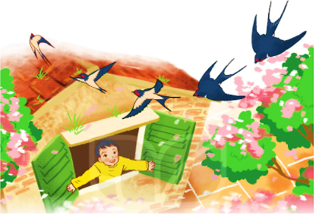
Cánh chim báo mùa xuân
Bốn nàng tiên Xuân, Hạ, Thu, Đông sống trên bốn ngọn núi. Năm ấy không hiểu vì sao, mùa đông kéo dài lê thê. Muôn loài khổ sở vì rét, bèn cử chim công có sắc đẹp lộng lẫy nhất đi đón nàng tiên mùa xuân. Nhưng đường xa, gió lạnh, công bị ốm, phải quay về.
Sư tử liền đi thay công. Cậy khỏe, sư tử đi không nghỉ, nhưng rồi đuối sức dần, không đi tiếp được.
Chim én nói:
- Mẹ cháu ho ngày càng nặng. Không có nắng ấm mùa xuân, mẹ cháu khó qua khỏi. Cháu xin đi!

Slide 12
Cánh chim báo mùa xuân
Muông thú đồng ý. Chim én mẹ nhổ lông cánh tết thành chiếc áo choàng cho con. Én con bay mãi, bay mãi, cuối cùng cũng đến chỗ ở của nàng tiên mùa xuân. Én con thấy một chú chim co ro bên đường liền cởi áo choàng đắp cho bạn.
Chú chim bỗng biến mất, nàng tiên mùa xuân hiện ra:
- Con thật hiếu thảo, nhân
hậu và dũng cảm! Ta chọn
con làm sứ giả của mùa xuân.
Én con trở về cùng nàng tiên
mùa xuân. Từ đó, mỗi khi thấy
chim én bay liệng, muôn loài biết
rằng mùa xuân sắp về.
(Theo Kể chuyện cho bé)

Slide 13


a. Lúc đầu, muông thú chọn con vật như thế nào để đi đón nàng tiên mùa xuân?
Có sắc đẹp
Có sức khỏe
Có lòng dũng cảm
b. Con vật nào được cử đi đầu tiên?
chim công
chim én
sư tử
c. Vì sao chim én xin đi đón nàng tiên mùa xuân?
Vì chim én biết mình bay nhanh.
Vì chim én khỏe hơn công và sư tử.
Vì chim én muốn đem nắng ấm về cho mẹ.

Slide 14
d. Nhờ đâu chim én đến được nơi ở của nàng tiên mùa xuân, không bỏ về giữa chừng?
→ Nhờ mẹ của chim én đã nhổ lông cánh tết thành áo choàng giữ ấm cho con và nhờ lòng hiếu thảo của chim én dành cho mẹ.
e. Khi nào nàng tiên mùa xuân mới hiện ra trước mắt chim én?
→ Khi thấy chim én đã có lòng nhân hậu lấy áo choàng của mình đắp cho bạn chim đang co ro bên đường.
g. Vì sao chim én được chọn làm sứ giả của mùa xuân?
→ Vì chim én có lòng hiếu thảo và nhân hậu
h. Dấu câu nào thích hợp với các ô vuông dưới đây?
Muông thú đói , rét , ốm đau vì mùa đông kéo dài.

Slide 15
PHẦN II
ĐÁNH GIÁ CUỐI HỌC KÌ 2
YÊU CẦU CẦN ĐẠT
Đọc hiểu văn bản và trả lời được các câu hỏi liên quan đến nội dung văn bản
Hiểu được nội dung bài

Slide 16







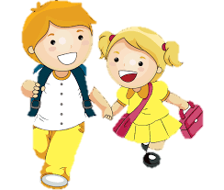

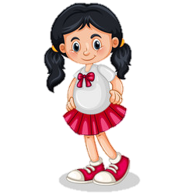



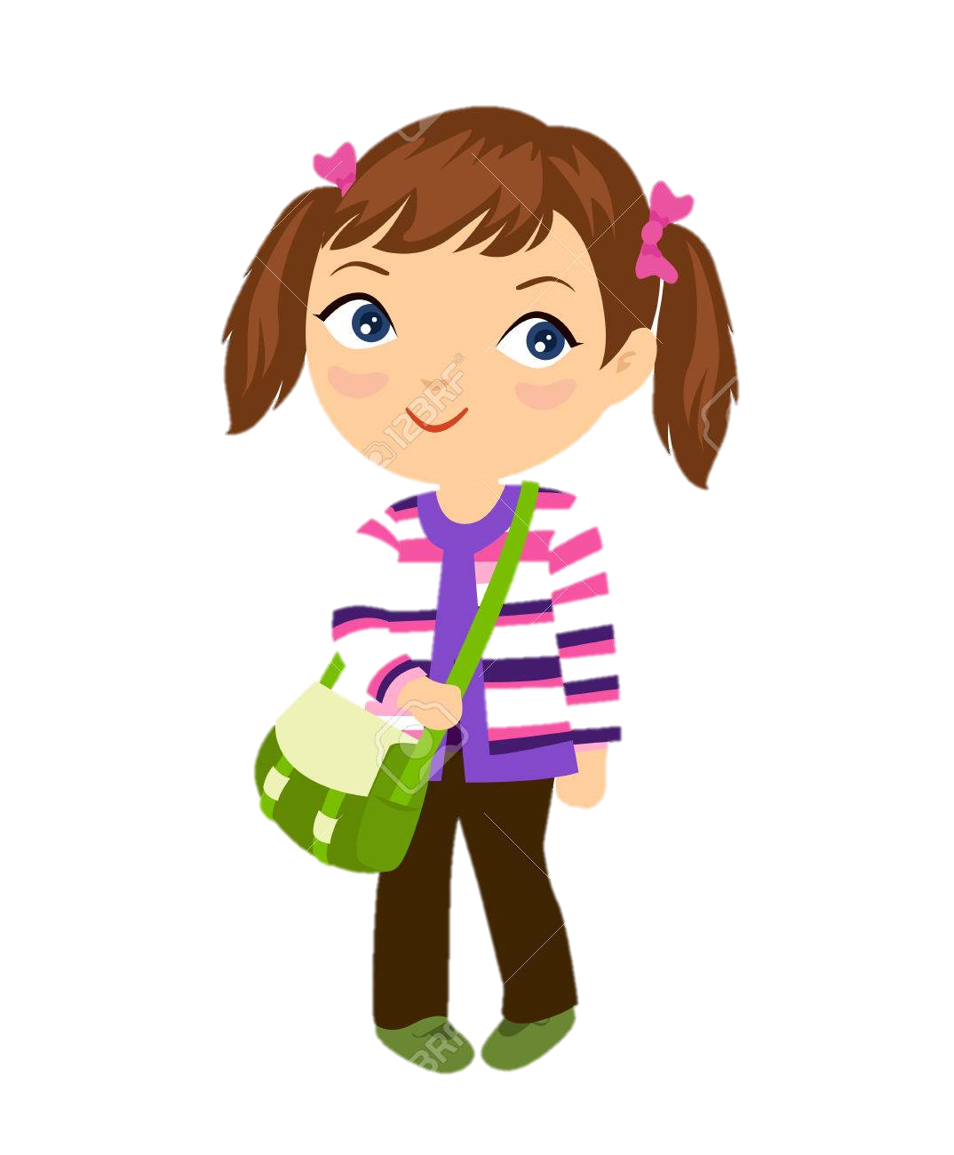
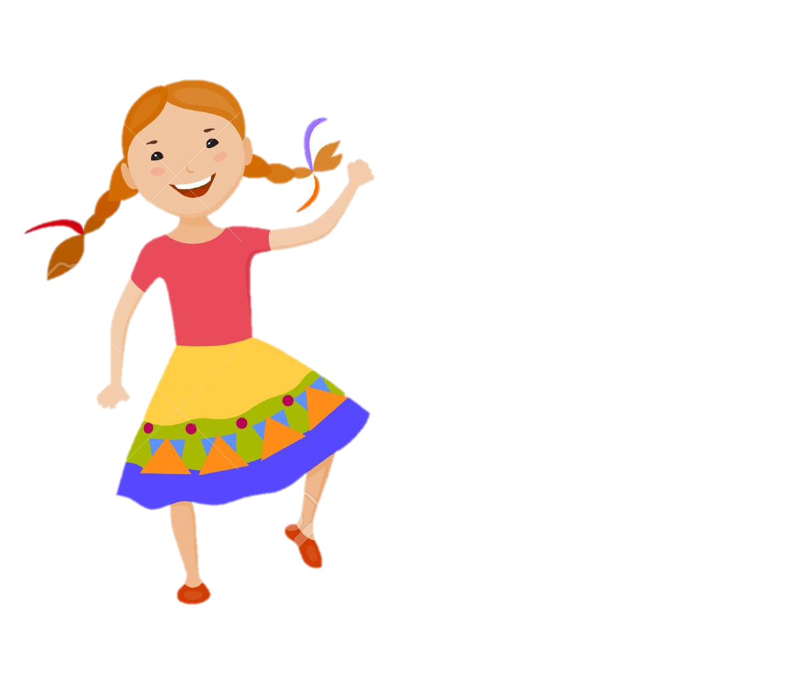



Hẹn gặp lại các bạn ở bài sau nhé

